Slide 1
Привилегии для студентов в рамках программы лояльности «РЖД Бонус»

Slide 2
Специальный проект для студентов
25 декабря 2015 года в АО «ФПК» в рамках программы лояльности подписано соглашение с Российским Союзом ректоров и Общероссийским профсоюзом образования
Цель проекта – формирование специального предложения для студентов ВУЗов РФ в сфере пассажирских перевозок поездами дальнего следования в рамках программы лояльности «РЖД Бонус»
Предложение заключается в предоставлении скидки студентам в размере 25% на проезд в купейных вагонах (верхняя и нижняя полка) в поездах формирования Федеральной пассажирской компании во внутригосударственном сообщении
Скидка действует весь год!!!

Slide 3
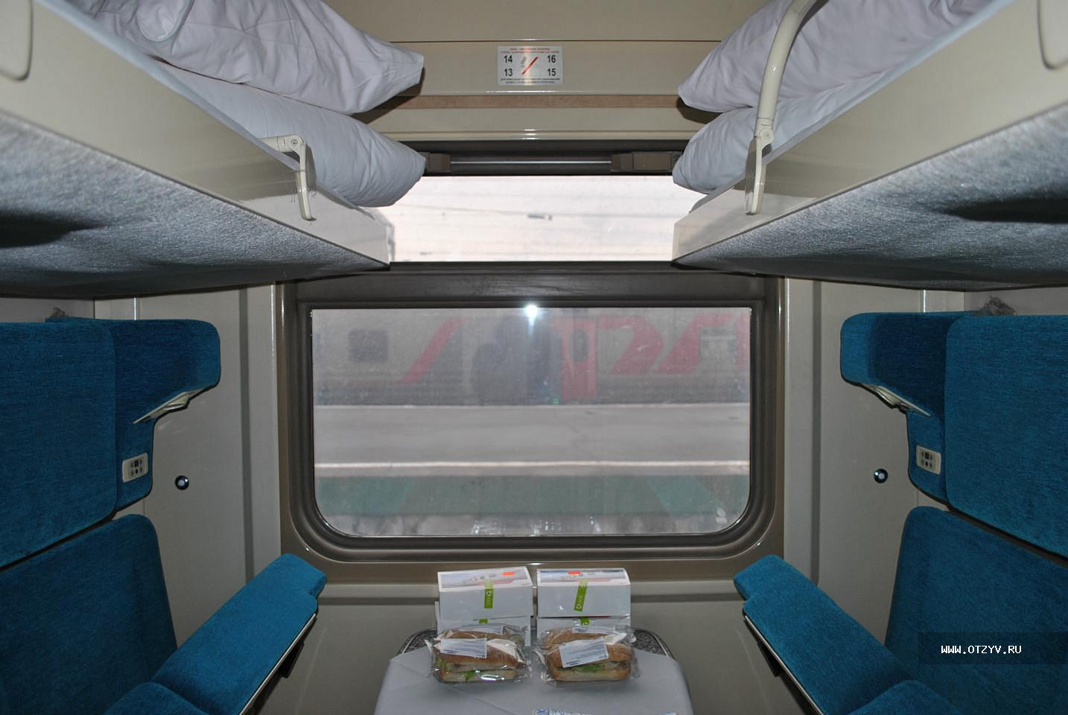
Условия перевозки для студентов
Скидка предоставляется в вагоны «Купе» Федеральной пассажирской компании
Скидка предоставляется
на верхнюю и нижнюю полку
Размер скидки составляет 25% от окончательного тарифа на перевозку

Slide 4
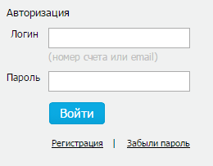
Условия перевозки для студентов
Обязательным условием предоставления скидки является участие в программе лояльности «РЖД Бонус»
Программа «РЖД Бонус» - это не только скидка на билет, но и:
накопление баллов за поездки поездами АО «ФПК» и «Сапсан» с последующим списанием на премиальные билеты
скидки и специальные предложения у партнеров программы
возможность использования дополнительных сервисов, предусмотренных для участников
Регистрация студента в программе осуществляется самостоятельно на сайте rzd-bonus.ru

Slide 5
Условия присвоения статуса
Студент регистрируется на сайте rzd-bonus.ru
Студент передает присвоенный номер в Профсоюз своего ВУЗа
Профсоюз ВУЗа формирует списки для направления в Профсоюз образования на электронный адрес
rzd-sks@mail.ru
Профсоюз образования консолидирует списки для направления сотруднику программы лояльности
Сотрудник программы лояльности присваивает статус и информирует Профсоюз образования
Студент оформляет проездной документ с персональной скидкой
Представитель ВУЗа передает списки по мере накопления;
Профсоюз образования направляет списки каждый рабочий день;
Сотрудник Программы лояльности обрабатывает списки в день получения

Slide 6
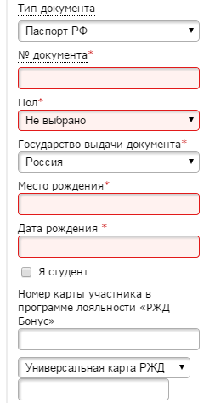
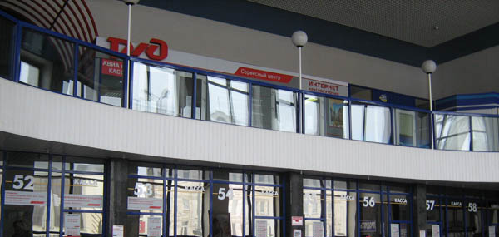
Приобретение билета со скидкой
Скидка студентам предоставляется при покупке билета в
железнодорожной кассе и на портале rzd.ru*
При покупке билета в железнодорожной кассе необходимо сообщить кассиру о желании приобрести билет со студенческой скидкой
*При покупке билета на портале rzd.ru необходимо проставить признак «Я студент»

Slide 7
Специальные условия перевозки для студентов
КОНТАКТЫ
ПРИЯТНОГО ПУТЕШЕСТВИЯ!
Центральный офис АО «ФПК»
Филимонова Дарья Владимировна
менеджер по работе с ВУЗами
8(495)988-10-00 доб.3-55-75
DFilimonova@fpc.ru
www.rzd-bonus.ru
Горячая линия: 8-800-100-1000

